Slide 1
Android SDK
Ndriçim Lahu

Slide 2
Përmbajtja
Kuptimi dhe Rëndësia e Android SDK
Komandat paraprake që duhet të ekzekutohen
Shkarkimi i pakos Tools të Android SDK
Krijimi i direktoriumit për Android SDK
Instalimi i pakos Unzip dhe Tools të Android SDK
Startimi i Android SDK Manager dhe verzionet e Android
Instalimi i verzionit dhe platformës Android
Menaxhimi dhe Krijimi i AVDs
Startimi i Android Emulator
Listimi i direktoriumit dhe fajllave të Android SDK

Slide 3
Kuptimi dhe Rëndësia e Android SDK
Android Software Development është procesi me të cilin krijohen aplikacione për pajisjet që përdorin sistemin operativ Android.
Software Development Kit (SDK) është një koleksion i veglave të zhvillimit të softuerit në një paketë të instalueshme.
Android SDK ofron librari të API-ve dhe veglat e zhvilluesve të nevojshme.

Slide 4



Komandat paraprake që duhet të ekzekutohen
Pra, së pari para se të tentohet të bëhet procesi i shkarkimit, instalimit dhe konfigurimit të aplikacionit Android SDK në Kali Linux, njëherë duhet të ekzekutohen disa komanda siç janë:
Picked up _JAVA_OPTIONS: -Dawt.useSystemAAFontSettings=on -Dswing.aatext=true
openjdk 11.0.10 2021-01-19
OpenJDK Runtime Environment (build 11.0.10+9-post-Debian-1)
OpenJDK 64-Bit Server VM (build 11.0.10+9-post-Debian-1, mixed mode, sharing)
Sorting... Done
Full Text Search... Done
openjdk-17-jre/kali-rolling 17~8-1 amd64
OpenJDK Java runtime, using Hotspot JIT
Reading package lists... Done
Building dependency tree... Done
Reading state information... Done
The following NEW packages will be installed:
openjdk-17-jre openjdk-17-jre-headless
Setting up openjdk-17-jre:amd64 (17~8-1)
Processing triggers for desktop-file-utils (0.26-1)
Processing triggers for mailcap (3.68)

Slide 5
Shkarkimi i pakos Tools të Android SDK
Android SDK në Kali Linux mund të shkarkohet me anë të një komande të rëndësishme siç shihet në foton e poshtëme:
--2021-05-22 08:04:43-- https://dl.google.com/android/repository/tools_r25.2.3-linux.zip
Resolving dl.google.com (dl.google.com)... 216.58.212.46, 2a00:1450:4017:805::200e
Connecting to dl.google.com (dl.google.com)|216.58.212.46|:443... connected.
HTTP request sent, awaiting response... 200 OK
Length: 277861433 (265M) [application/zip]
Saving to: ‘tools_r25.2.3-linux.zip’
tools_r25.2.3-linux.zip 100%[================================================>] 264.99M 29.8MB/s in 8.1s
2021-05-22 08:04:52 (32.6 MB/s) - ‘tools_r25.2.3-linux.zip’ saved [277861433/277861433]

Slide 6


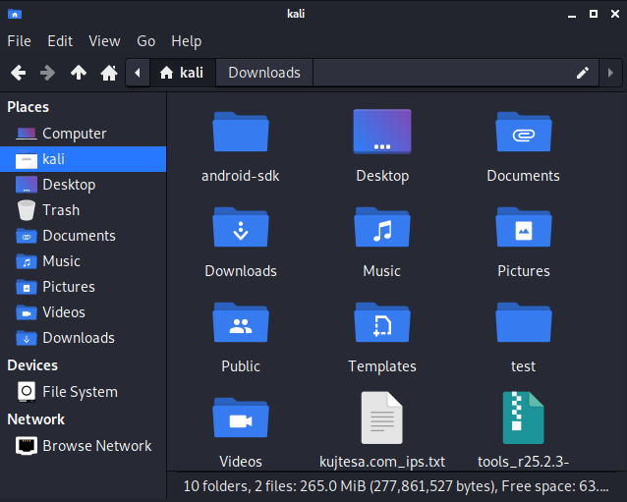
Krijimi i direktoriumit për Android SDK
Në mënyrë që të i qasemi fajllave dhe follderave të Android SDK, së pari duhet të i krijohet një direktorium në mënyrë që të gjitha të dhënat të strehohen dhe të ruhen, ku kjo bëhet përmes komandës:

Slide 7



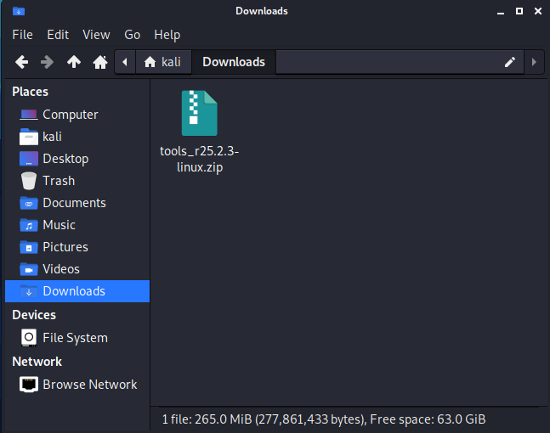

Instalimi i pakos Unzip dhe Tools të Android SDK
Në mënyrë që të instalohet Tools të Android SDK si zip fajll, në këtë rast duhet të instalohet edhe pakoja Unzip siç shihet më poshtë:
Reading package lists... Done
Building dependency tree... Done
Reading state information... Done
unzip is already the newest version (6.0-26).
0 upgraded, 0 newly installed, 0 to remove and 93 not upgraded.

Slide 8

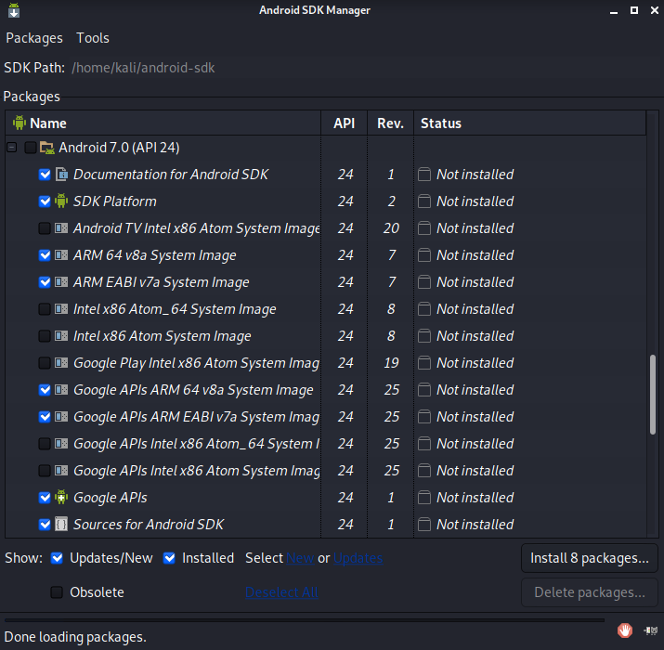
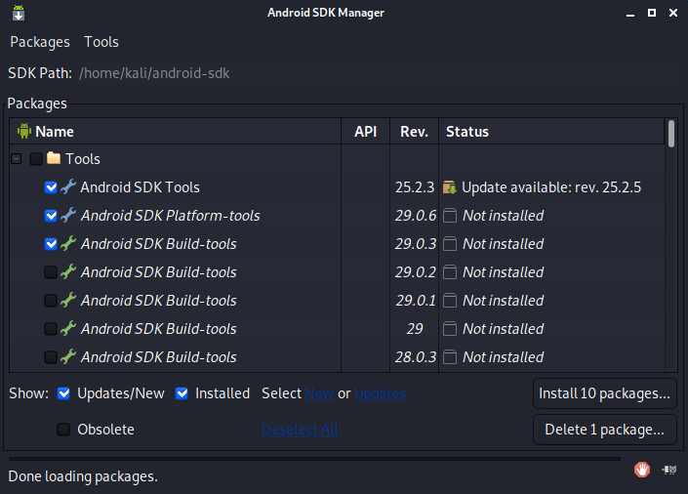
Startimi i Android SDK Manager dhe verzionet e Android
Për startimin e Android SDK Manager dhe zgjedhjen e verzionit Android nevojitet të ekzekutohet komanda si në vijim:

Slide 9
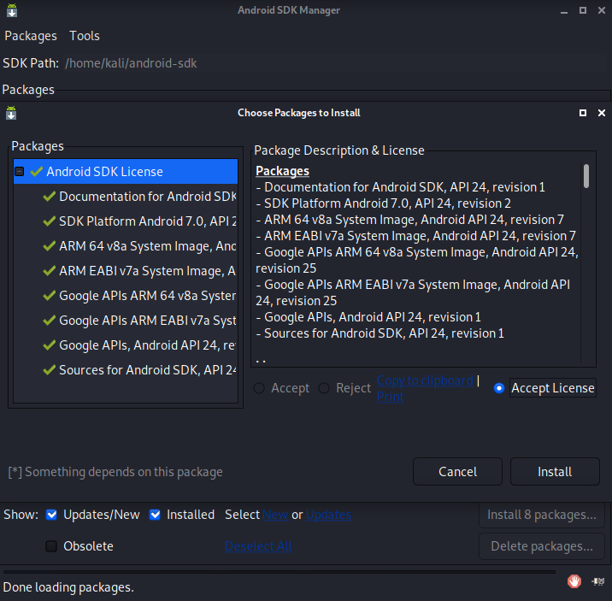
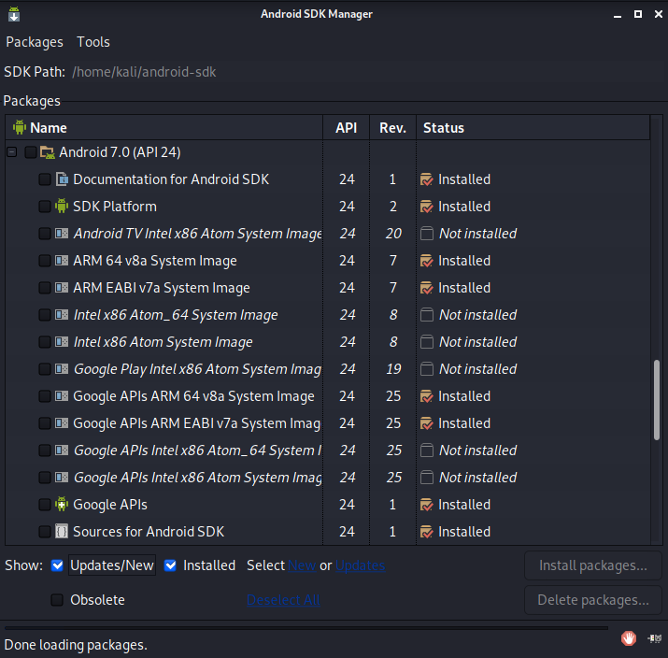
Instalimi i verzionit dhe platformës Android
Për të instaluar verzionin, platformën, licensën dhe veglat e tjera që janë të përfshira në SDK për Android, mund të bëhet kështu:

Slide 10
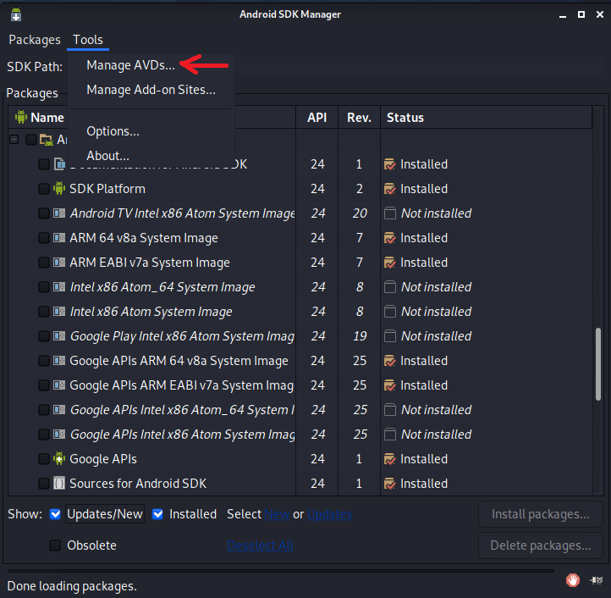
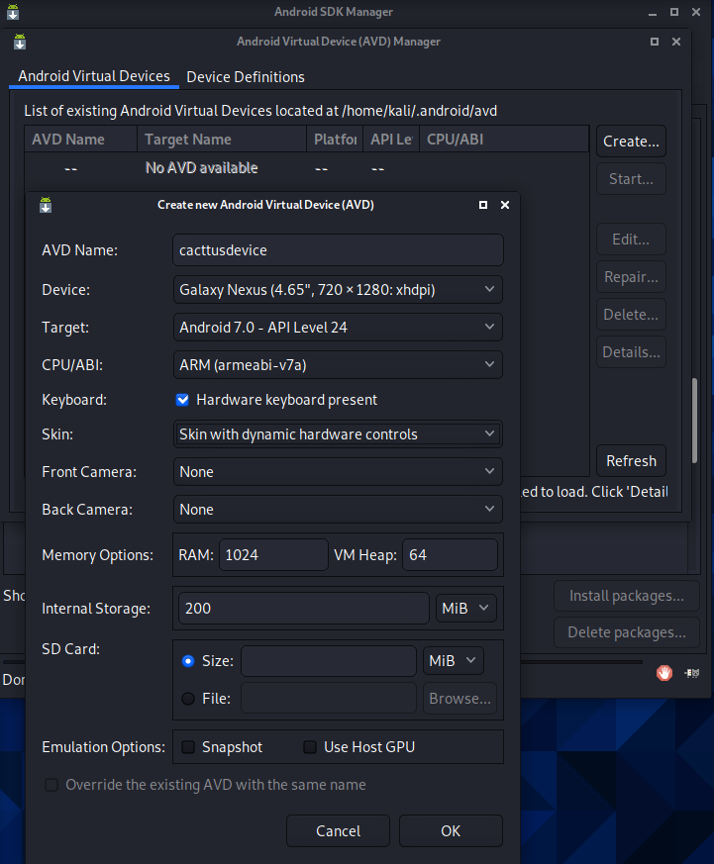
Menaxhimi dhe Krijimi i AVDs
Njëra nga gjërat më të rëndësishme është menaxhimi dhe krijimi i një AVD apo Android Virtual Device siq shihet më poshtë:

Slide 11
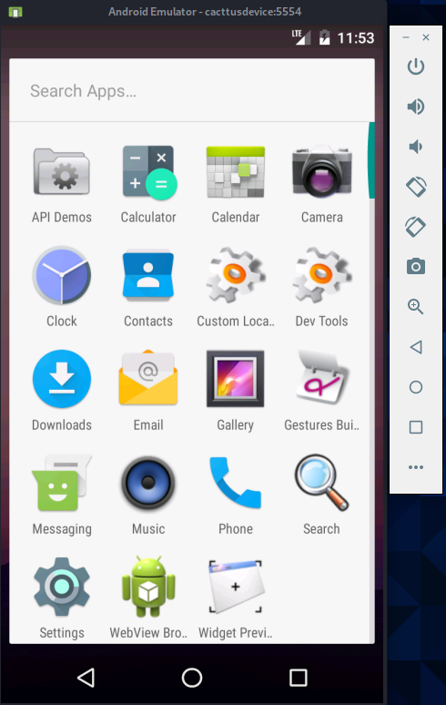
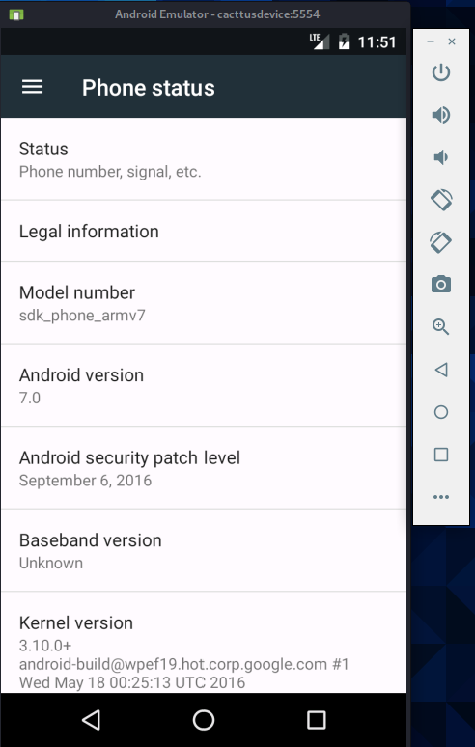
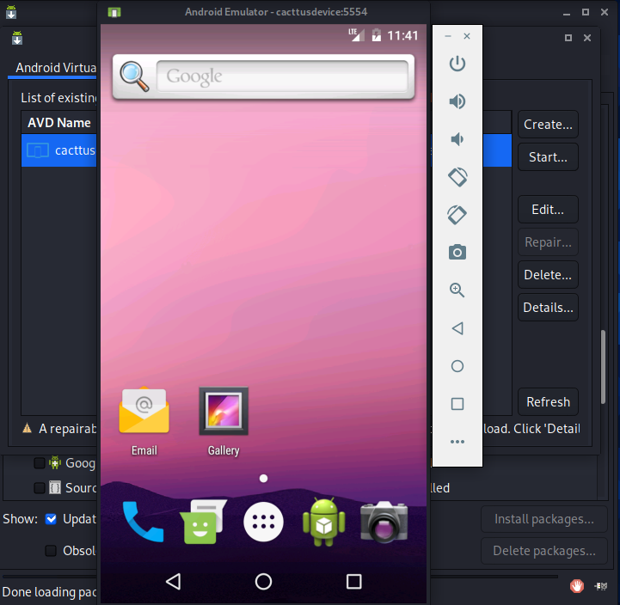
Startimi i Android Emulator
Android Emulator është një pajisje virtuale.

Slide 12

Listimi i direktoriumit dhe fajllave të Android SDK
Në mënyrë që të listohet direktoriumi i cili përfshinë fajlla të ndryshëm të Android SDK, ekzekutohet komanda si më poshtë:
total 271388
4 drwxr-xr-x 3 kali kali 4096 May 22 11:27 add-ons
4 drwxr-xr-x 3 kali kali 4096 May 22 08:58 build-tools
4 drwxr-xr-x 21 kali kali 4096 May 22 11:20 docs
4 drwxr-xr-x 3 kali kali 4096 May 22 11:23 platforms
4 drwxr-xr-x 5 kali kali 4096 May 22 10:32 platform-tools
4 drwxr-xr-x 3 kali kali 4096 May 22 11:24 sources
4 drwxr-xr-x 5 kali kali 4096 May 22 11:01 system-images
4 drwxr-xr-x 2 kali kali 4096 May 22 11:27 temp
4 drwxr-xr-x 12 kali kali 4096 May 22 08:58 tools
271352 -rw-r--r-- 1 kali kali 277861433 May 22 08:26 tools_r25.2.3-linux.zip

Slide 13
Faleminderit

